Slide 1
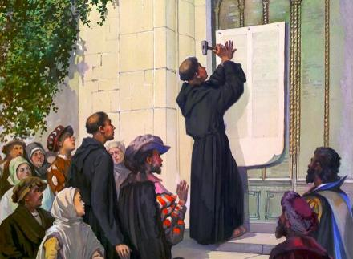
ΘΡΗΣΚΕΥΤΙΚΗ ΜΕΤΑΡΡΥΘΜΙΣΗ
1517 - 1555
31 Οκτωβρίου 1517

Slide 2
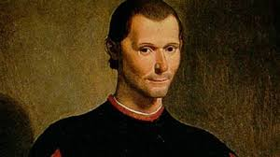
«Όσο πιο κοντά στην Εκκλησία της Ρώμης
βρίσκονται οι άνθρωποι τόσο πιο μακριά
από τη θρησκεία είναι».
Νικολό Μακιαβέλι

Slide 3
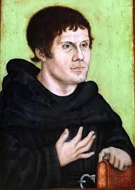
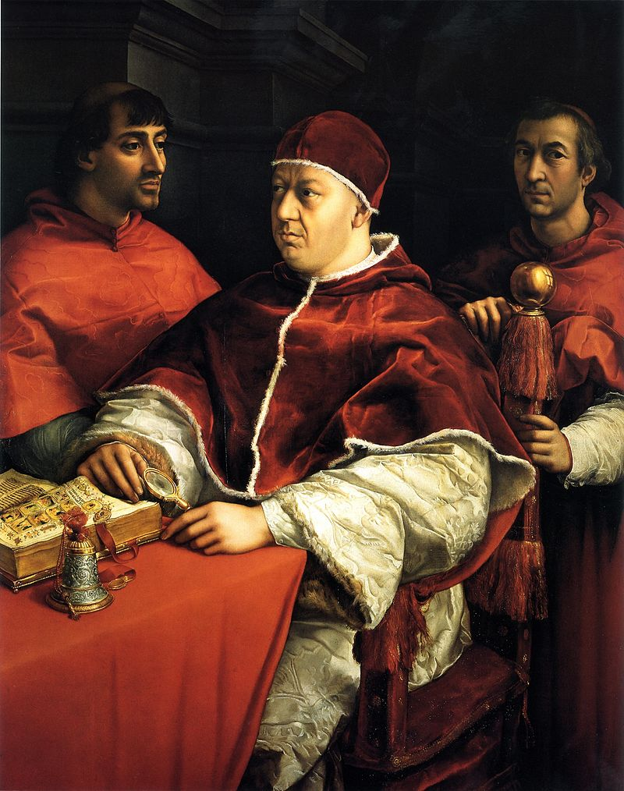
Πρωταγωνιστής: Μαρτίνος Λούθηρος
Πάει ενάντια στον πάπα Λέοντα Ι΄
vs

Slide 4
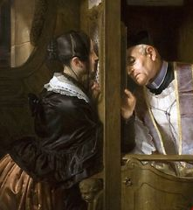
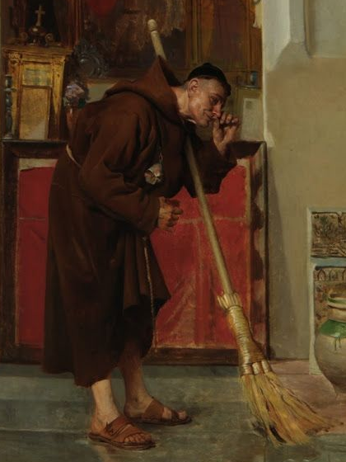
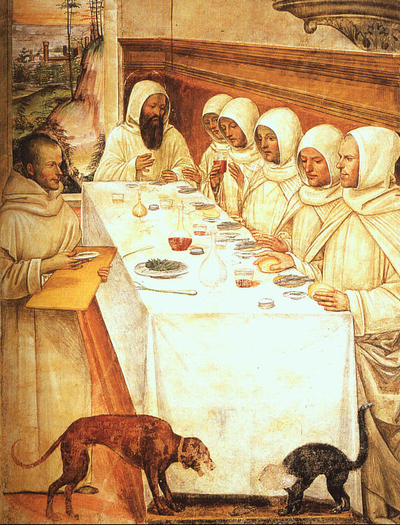
Η Ρωμαιοκαθολική Εκκλησία
Ο ανώτερος κλήρος ζει μέσα στην πολυτέλεια και τις απολαύσεις, δηλαδή καθόλου χριστιανικά.
Οι απλοί ιερείς, μοναχοί είναι συχνά ακαλλιέργητοι και δεν καθοδηγούν σωστά τους πιστούς.

Slide 5
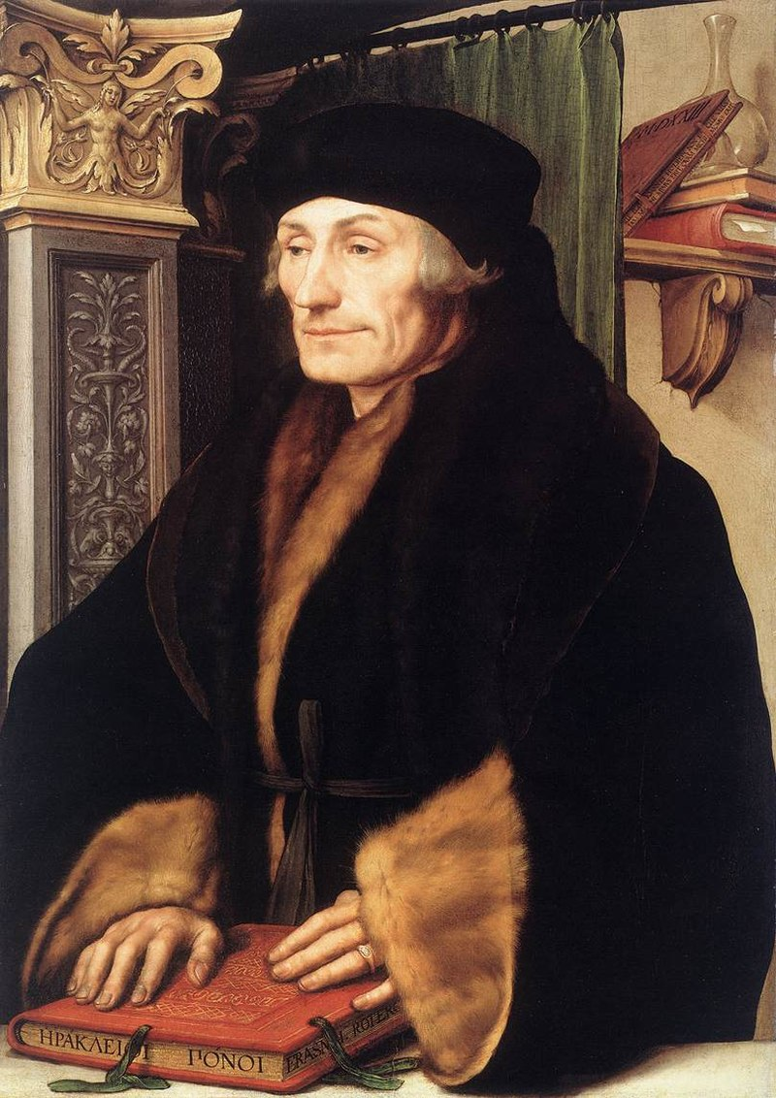
Ο Ολλανδός ανθρωπιστής, καθολικός ιερέας, δάσκαλος και θεολόγος ΕΡΑΣΜΟΣ
άσκησε δριμεία κριτική σε ζητήματα που θεωρούσε ότι αποτελούσαν υπερβολές της Ρωμαιοκαθολικής Εκκλησίας, μέχρι του σημείου να απορρίψει το διορισμό του ως καρδιναλίου όταν του προτάθηκε.
Κατέκρινε την εξουσία του κλήρου και τη λατρεία των λειψάνων.

Slide 6
Η ηθική παρακμή του κλήρου
Εδώ και πολύ καιρό, οι πάπες, οι καρδινάλιοι και οι επίσκοποι ανταγωνίζονται τους ηγεμόνες στις συνήθειές τους και μάλιστα είναι έτοιμοι να τους ξεπεράσουν[...]. Οι επίσκοποι ξεχνούν ότι ο τίτλος τους σημαίνει εργασία, εγρήγορση και φροντίδα. Θυμούνται όμως πολύ καλά το ρόλο τους μόνο για να απομυζούν χρήματα από το ποίμνιο τους [...]. Και θα ήταν πολύ καλύτερα τα πράγματα αν οι καρδινάλιοι σκέφτονταν ότι είναι διάδοχοι των αποστόλων [...].
Και οι πάπες οι οποίοι είναι οι τοποτηρητές του Χριστού στη γη, αν προσπαθούσαν να μιμηθούν τη ζωή του, τη φτώχεια του, το σταυρικό του μαρτύριο, την περιφρόνηση στη ζωή, αν σκέφτονταν μόνο το βάρος του ονόματος που έχουν, δηλ. πατέρας, ή το επώνυμο τους, δηλ. παναγιότατος, θα υπήρχε στη γη δυστυχία;
Pierre de Nolhac, Erasme, Eloge de la folie, Flammarion,1964, 75-77.
Ποιες μομφές απευθύνει ο 'Ερασμος στον ανώτερο κλήρο;

Slide 7
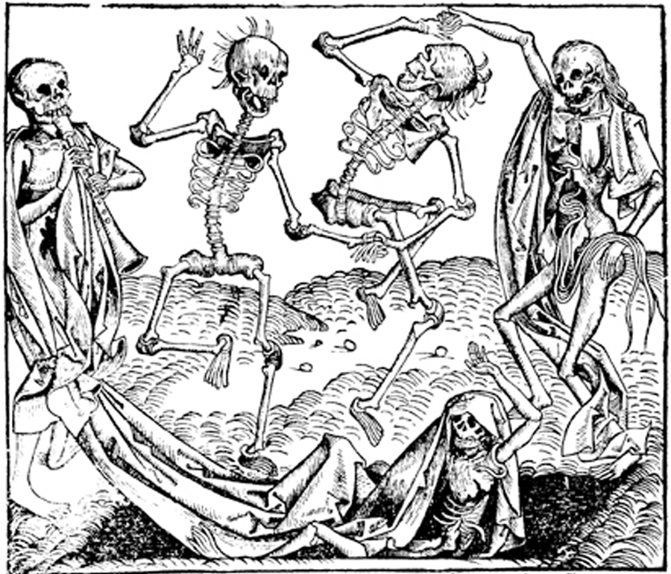
Οι πιστοί
Οι συχνοί πόλεμοι και οι επιδημίες καλλιεργούν τον φόβο του θανάτου στους ανθρώπους.
Οι πιστοί τρέμουν την κόλαση και πιστεύουν σε δεισιδαιμονίες και προλήψεις, προσκυνούν ιερά λείψανα και κειμήλια, αγοράζουν συγχωροχάρτια.
Ο «Χορός του Θανάτου» (Danse Macabre), μια αλληγορία για την καθολικότητα του Θανάτου, ήταν διαδεδομένο θέμα στις εικονογραφήσεις της Ύστερης Μεσαιωνικής περιόδου, μια από τις παρενέργειες της φονικής πανδημίας στον ψυχισμό των Ευρωπαίων.

Slide 8
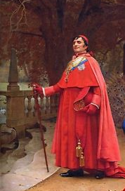
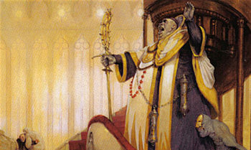
Η Ρωμαιοκαθολική εκκλησία σε κρίση
Διοικητική ανεπάρκεια
Πολυτέλεια παπικής αυλής
Ηθική διαφθορά εκκλησιαστικών αξιωματούχων
Αμάθεια κατώτερου κλήρου
Προσπάθεια ελέγχου των πιστών με τα συγχωροχάρτια

Slide 9
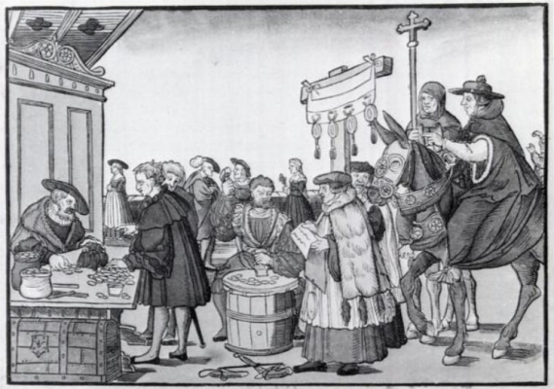
Καθολικοί πουλάνε συγχωροχάρτια

Slide 10
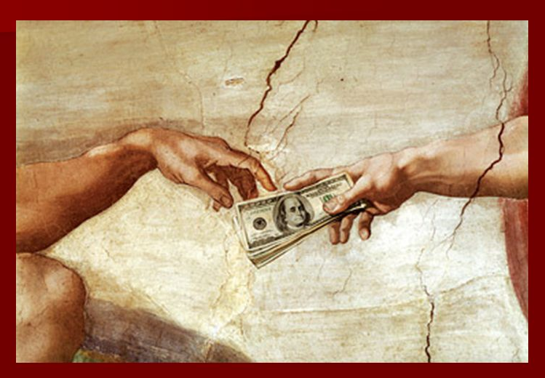
Η «σωτηρία της ψυχής» αγοράζεται με χρήμα…

Slide 11
Τρεις σημαντικές εξελίξεις:
1. Η καλλιέργεια των εθνικών γλωσσών
2. Η ανακάλυψη της τυπογραφίας
3. Η καλλιέργεια της κριτικής σκέψης
κατά την Αναγέννηση.
Η μετάφραση των ιερών κειμένων στις εθνικές γλώσσες και η διάδοση των μεταφράσεων μέσω της τυπογραφίας έφερε τους απλούς πιστούς σε πιο άμεση επαφή με τον αληθινό λόγο της θρησκείας!
Αποκάλυψε, επίσης, την απόσταση που χώριζε τη διδασκαλία του Χριστιανισμού από τις πράξεις των κληρικών.

Slide 12
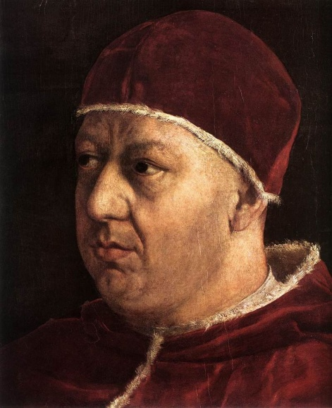
Αφορμή αντίδρασης: 2/1/1515
Ο Πάπας Λέων Ι΄ έδωσε άδεια για μαζική πώληση συγχωροχαρτιών με σκοπό την αποπεράτωση του ναού του Αγίου Πέτρου της Ρώμης

Slide 13
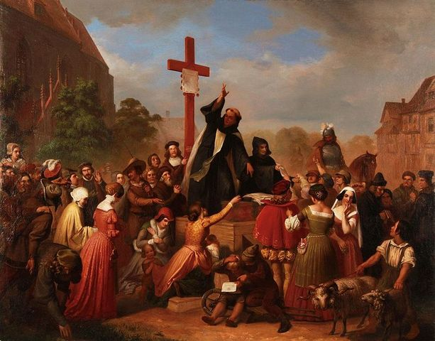
Άφιξη του Τέτζελ στη Γερμανία
Ο Γιόχαν Τέτζελ, Δομηνικανός μοναχός, ορίζεται ως επίτροπος πώλησης συγχωροχαρτιών από τον πάπα Λέοντα Ι' στη Γερμανία προκειμένου να συγκεντρώσει τα απαιτούμενα χρήματα για τα φιλόδοξα σχέδια του πάπα για την ανοικοδόμηση του Αγίου Πέτρου
της Ρώμης.

Slide 14
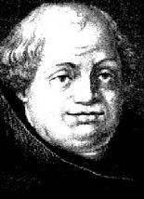
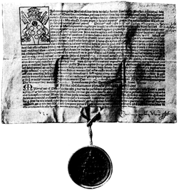
Μόλις ακουστεί ο ήχος
των χρημάτων οι ψυχές μεταπηδούν από το Καθαρτήριο στον Παράδεισο!
Μοναχός Τέτζελ:
Εξαγορά συνειδήσεων πιστών. Περιφέρεται
στη Γερμανία και πουλά συγχωροχάρτια.

Slide 15
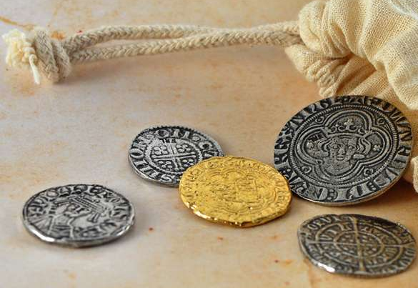
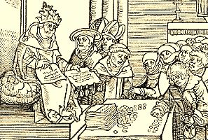
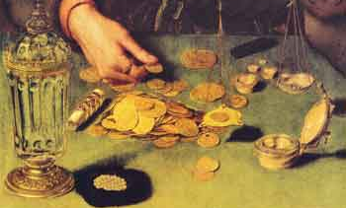
Μπορούσε κανείς να αγοράσει συγχωροχάρτι όχι μόνο για τις δικές του αμαρτίες αλλά ακόμα και για τη σωτηρία των νεκρών συγγενών του!

Slide 16
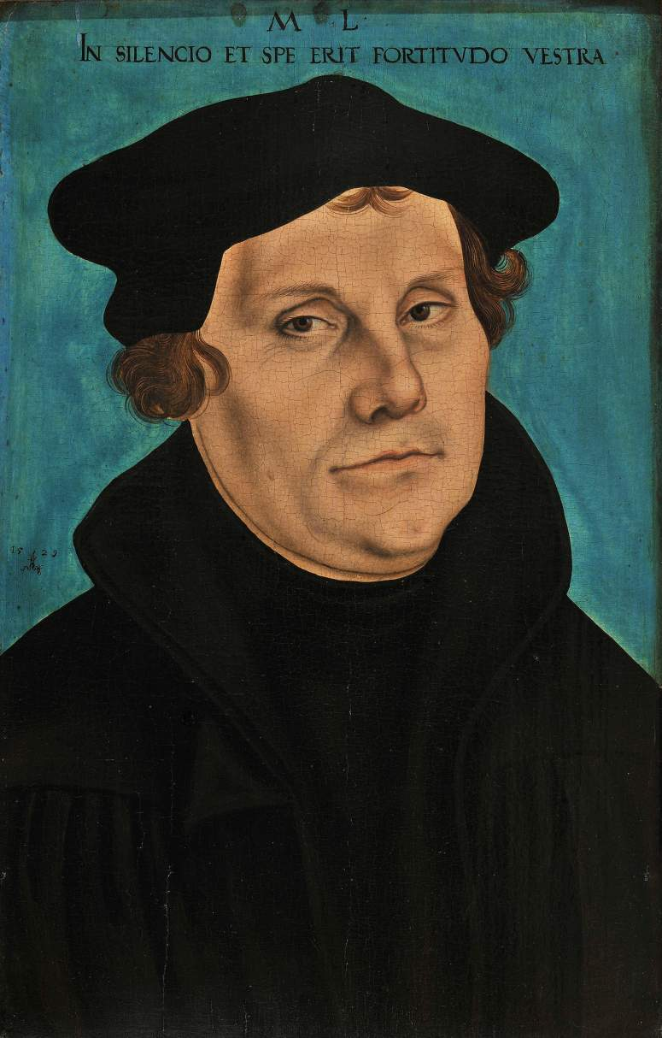
Ο Λούθηρος
Ο Μαρτίνος Λούθηρος ήταν μοναχός και θεολόγος στη Βιτεμβέργη.
Η δραστηριότητα του Τέτζελ τον εξόργισε και αποτέλεσε αφορμή για να εκδηλωθεί η αντίδραση του Λούθηρου στην πολιτική της Εκκλησίας της Ρώμης.

Slide 17
Τι ανακαλύπτει ο Λούθηρος;
Τι χρειάζεται τα χρήματα ο Πάπας;
Ο Πάπας Λέων Ι΄ χρειάζεται χρήματα για την κατασκευή του ναού του Αγ. Πέτρου στη Ρώμη…
Ανακαλύπτει πως τα χρήματα από τα συγχωροχάρτια πηγαίνουν στον γερμανικό οίκο Φούγκερ για να ξεπληρώσει ο Πάπας τα χρέη του!

Slide 18
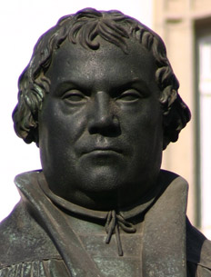


Αποτέλεσμα;
Ο Λούθηρος γίνεται έξαλλος!

Slide 19
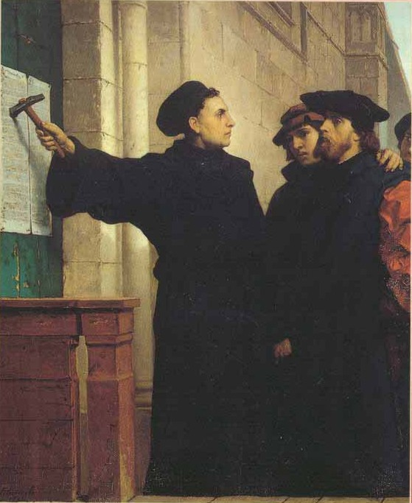
Οι απόψεις του συνοψίστηκαν σε 95 θέσεις, τις οποίες θυροκόλλησε στον ναό του πύργου της Βιτεμβέργης.
31 Οκτωβρίου 1517

Slide 20
Η θεολογία του Λούθηρου στηρίζεται σε 4 πυλώνες
1. Στη Βίβλο, που αποτελεί τη μοναδική πηγή αλήθειας. Στην Καθολική Εκκλησία θεωρούσαν αντίθετα ότι ο Πάπας και οι Σύνοδοι διαμορφώνουν τους κανόνες της πίστης.
2. Στη Θεία Χάρη. Οι χριστιανοί δεν μπορούν να σωθούν μέσα από τις πράξεις και τα συγχωροχάρτια αλλά μόνο μέσω της Χάρης του Θεού.
3. Στον Χριστό. Η σταύρωση του Ιησού για τη σωτηρία των ανθρώπων είναι η γέφυρα προς τον Θεό.
4. Στην ίδια την πίστη. Για τον Λούθηρο η χριστιανική ζωή είναι ζήτημα πίστης. Μέσω της πίστης ο Χριστός είναι ένα με μας και βρίσκεται μέσα μας.

Slide 21
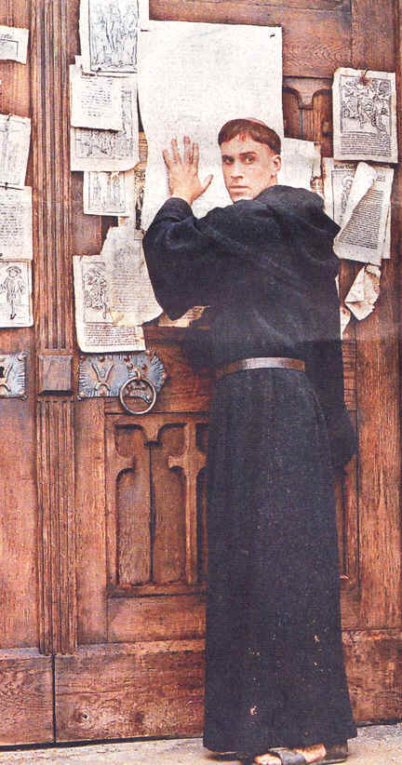
Μερικές θέσεις του Λούθηρου
Άρνηση της απόλυτης εξουσίας του Πάπα.
Η σωτηρία της ψυχής δεν γίνεται με τα συγχωροχάρτια, μόνο με την πίστη.
Άμεση επικοινωνία του πιστού με τον Θεό, χωρίς τη μεσολάβηση «ειδικών» (κληρικών, μοναχών).
Απόρριψη της λατρείας λειψάνων, εικόνων, αγαλμάτων, ιερών αντικειμένων.
Στηλίτευση του έκλυτου βίου των κληρικών.

Slide 22
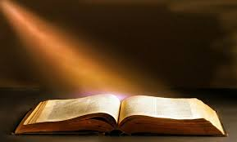
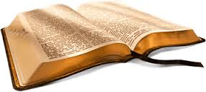
Βασική θέση του Λούθηρου
Αναζήτηση αυθεντικού πνεύματος του Χριστιανισμού με τη μελέτη της Αγίας Γραφής

Slide 23
Διάδοση των ιδεών του Λουθήρου
Οι απόψεις του Λούθηρου διαδόθηκαν ταχύτατα στη Γερμανία, καθώς οι ηγεμόνες…
δεν ήταν ευχαριστημένοι με τη μεγάλη περιουσία της Εκκλησίας και την ιταλοκεντρική πολιτική της Ρώμης
δυσανασχετούσαν λόγω οικονομικής επιβάρυνσης τους για την οικοδόμηση της Ρώμης
επιθυμούσαν να απαλλαγούν από την παπική επιρροή

Slide 24
Τρόπος διάδοσης των ιδεών του Λούθηρου
Στρατηγικές επιλογές Λούθηρου
στα ΜΜΕ της εποχής του:
α) τα βιβλία
β) οι πίνακες ζωγραφικής
γ) τα χαρακτικά και
δ) η μουσική.
Τα φυλλάδια του Λούθηρου διανέμονταν στις αγορές και μεταφέρονταν από πόλη σε πόλη -συνολικά σε 15 πόλεις- μέσα σε καλάθια.
Επίσης, διαβάζονταν δυνατά στο κοινό για όσους δεν γνώριζαν ανάγνωση!

Slide 25
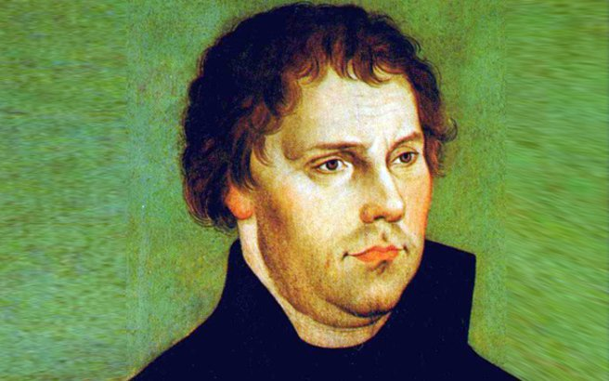
Λούθηρος:
«πρωτοπόρος» των social media!
Εάν... ο Μαρτίνος Λούθηρος ζούσε σήμερα,
θα χρησιμοποιούσε... Twitter, Ιnstagram, Facebook κλπ…
Οι ιδέες της Μεταρρύθμισης πέρασαν εξαιτίας των λέξεων που χρησιμοποίησε ο Λούθηρος, αλλά και εξαιτίας των εικόνων που συνόδευαν τις λέξεις αυτές.
Εφάρμοσε, δηλαδή, μία από τις πιο επιτυχημένες εκστρατείες στην ιστορία των μέσων ενημέρωσης και άλλαξε τη δυτική κοινωνία και τον πολιτισμό…

Slide 26
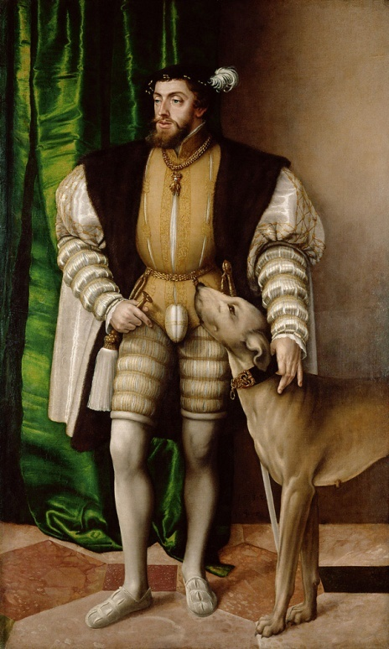
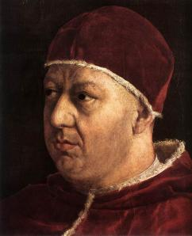
Η αντίδραση στη δράση του Λούθηρου
Ο Πάπας Λέων Ι΄
αφόρισε
τον Λούθηρο.
Ο αυτοκράτορας Κάρολος Ε΄ αποκήρυξε τις θέσεις του Λούθηρου και τους οπαδούς του.

Slide 27
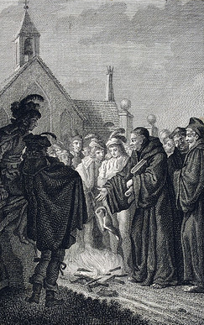
Ο Λούθηρος καίει δημόσια το έγγραφο αφορισμού του από τον πάπα (Exsurge Domine).
Ο πάπας τον είχε καλέσει να αποκηρύξει δημόσια τις «Θέσεις» του μέσα σε 60 μέρες!

Slide 28
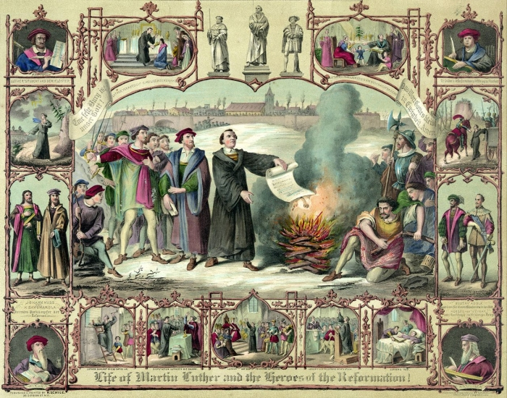
Μετά το περιστατικό της καύσης της παπικής βούλλας από τον Λούθηρο, οι απανταχού πιστοί στη διδασκαλία του
διατάχθηκαν να κάψουν όλα τα βιβλία του,
για να μην αφοριστούν, συλληφθούν και τιμωρηθούν ως αιρετικοί.

Slide 29
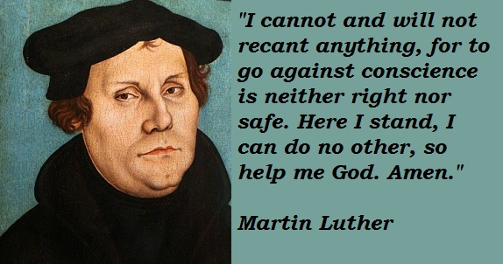
Ο αυτοκράτορας απαίτησε από το Λούθηρο να αποκηρύξει τη διδασκαλία του. Αυτός με τη σειρά του ζήτησε μία μέρα προθεσμία για να το σκεφτεί. Ήταν όμως αποφασισμένος να εμμείνει στις πεποιθήσεις του! Έγραψε σ’ ένα φίλο του: «Πραγματικά δεν θα ανακαλέσω ούτε ένα γράμμα απ’ όσα έχω πει και έχω πίστη στο Χριστό». Έτσι, εμφανίστηκε στη συνέλευση κι εκφώνησε ένα μακροσκελή λόγο στα λατινικά και στα γερμανικά, με τον οποίο εξηγούσε τις πεποιθήσεις του, λέγοντας ότι λυπόταν αν πάνω στο ζήλο του αγώνα έθιξε κάποιον, αλλά δεν μπορούσε να ανακαλέσει.

Slide 30
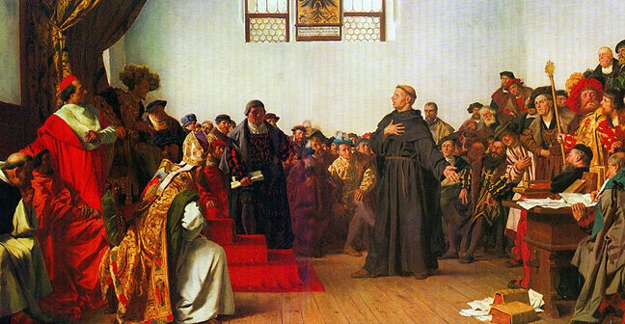
Η απολογία του Λούθηρου (15/4/1521)
Ο Λούθηρος καλείται από τον αυτοκράτορα της Αγίας Ρωμαϊκής Αυτοκρατορίας (Γερμανίας) Κάρολο Ε' να απολογηθεί
ενώπιον της Δίαιτας της Βορμς. Εκεί, αρνείται να αναιρέσει τις απόψεις του και καταδικάζεται ως αιρετικός.

Slide 31
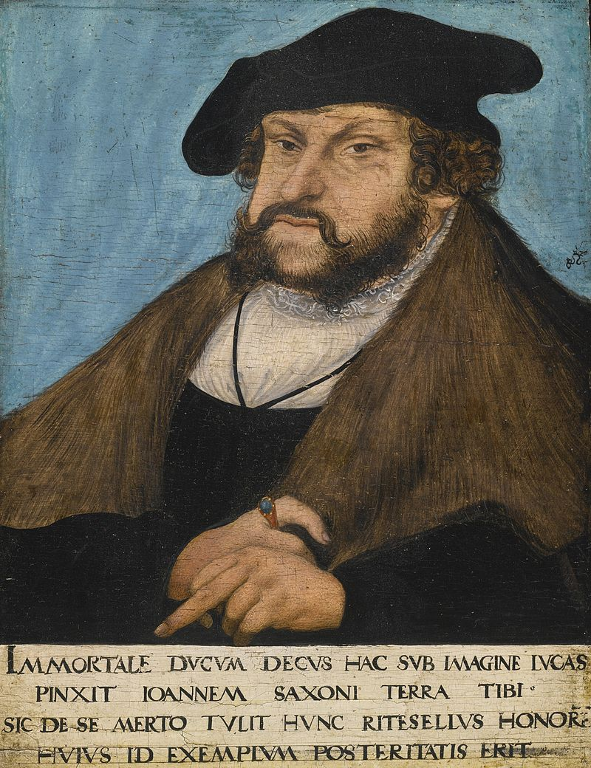
Ο εκλέκτορας της Σαξονίας που είναι φίλος του Λούθηρου, τον σώζει.
Τον κρύβει στον πύργο του στο Βάρτεσμπουργκ.
Εκεί μεταφράζει την Αγία Γραφή στα Γερμανικά.

Slide 32

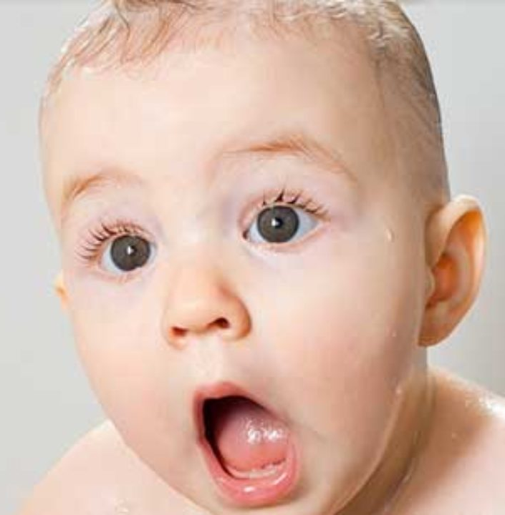
Αυτός αγάπησε τον Λούθηρο, αλλά είχε 17.000 ιερά αντικείμενα στην κατοχή του, όπως...
Τμήμα της καιομένης βάτου
Φιαλίδιο με γάλα της Παρθένου Μαρίας
Κομμάτι από την πάνα του Χριστού
Κιλά ολόκληρα Τιμίου Σταυρού...
... τι;;;;;;;

Slide 33

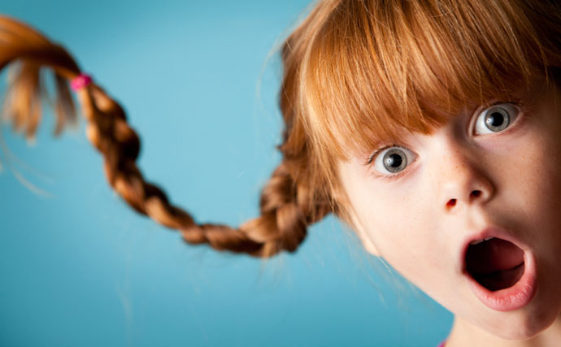
Κάποιοι επιτήδειοι πουλούσαν λίβρες … αγίου πνεύματος…
... Δηλαδή αέρα κοπανιστό!
Απίστευτο; ... Κι όμως αληθινό!

Slide 34
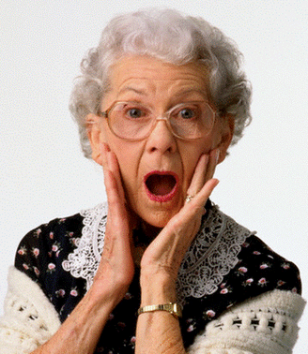

Βρε τους αθεόφοβους...
Δεν είχε δίκιο ο Λούθηρος που αντέδρασε έτσι;

Slide 35
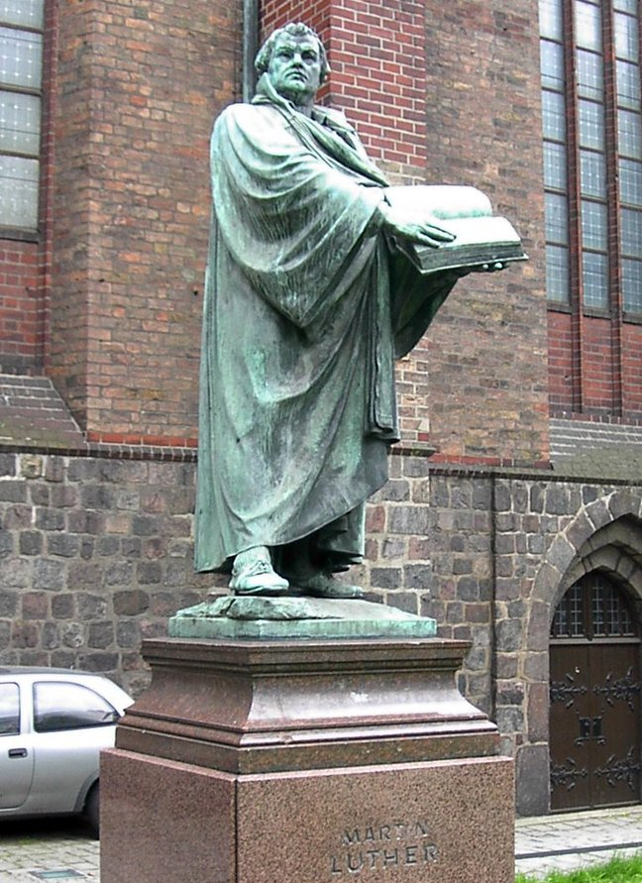
Παρά το γεγονός ότι ήταν ο Νο 1 καταζητούμενος άντρας της Γερμανίας, ο Λούθηρος αποφασίζει τον Μάιο του 1522 να εγκαταλείψει την κρυψώνα του και εμφανίζεται ξανά στη Βιρτεμβέργη:
ως διά μαγείας, όχι μόνο δεν συλλαμβάνεται από κανέναν, αλλά αρχίζει να οργανώνει μια νέα εκκλησία, τη λουθηρανική! Οι πιστοί συνέρρεαν ως ποίμνιο και οι γερμανοί ευγενείς άρχισαν να υποστηρίζουν μαζικά τα κηρύγματά του.

Slide 36
Ο πόλεμος των χωρικών
(1524-25)
Απλοί χωρικοί, ενθουσιασμένοι από το κήρυγμα του Λούθηρου για ελευθερία, επαναστάτησαν ενάντια στους άρχοντες.
Ο Λούθηρος όμως διακήρυξε ότι δεν μιλούσε για πολιτική ελευθερία αλλά για την εκκλησία: "Οι ηγεμόνες και οι άρχοντες είναι οι λειτουργοί του Θεού και πρέπει να τιμωρούν τους απείθαρχους».
Είχε ανάγκη την υποστήριξη των αρχόντων, ώστε να έχουν ισχυρή υποστήριξη και οι απόψεις του.
Η εξέγερση των χωρικών πνίγηκε στο αίμα.

Slide 37
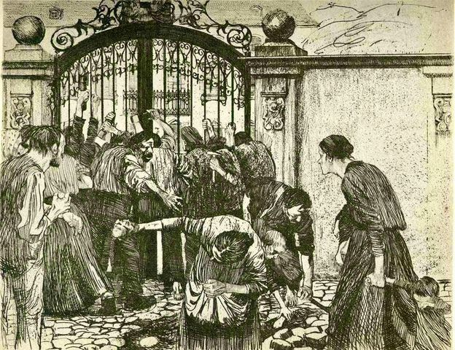

Slide 38
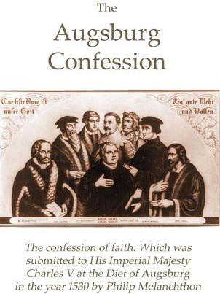
Η ομολογία της Αυγούστας
20 Ιουνίου 1530
Ο Γερμανός αυτοκράτορας Κάρολος Ε΄ συγκαλεί Δίαιτα στην Αυγούστα ζητώντας να κατατεθούν Ομολογίες Πίστεως από τους Καθολικούς και τους εκπροσώπους της Μεταρρύθμισης.
Ο Λούθηρος δεν συμμετέχει λόγω της ισχύος της Εδίκτου της Βόρμς, αλλά στην Δίαιτα παραδίδεται υπόμνημα με τις βασικές αρχές του Λουθηρανισμού.

Slide 39
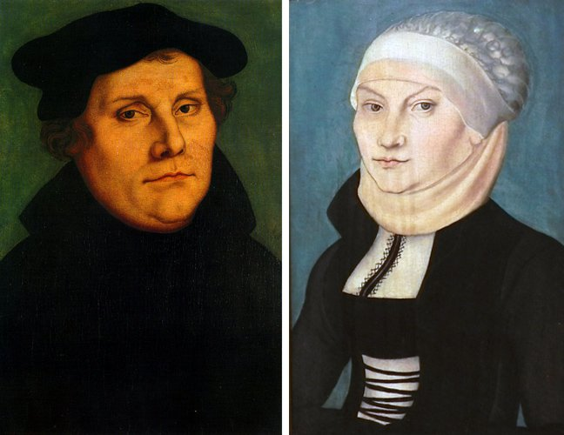
17 Φεβρουαρίου 1546
Ο Λούθηρος πεθαίνει στην πατρίδα του, το Άισλεμπεν.
Είχε αποκτήσει έξι παιδιά μετά το γάμο του
με την πρώην μοναχή Καταρίνα φον Μπόρα.

Slide 40
«Προτεστάντες» και «Ευαγγελικοί»
Οι ηγεμόνες που υποστήριζαν τον Λούθηρο διαμαρτυρήθηκαν στη Δίαιτα (το νομοθετικό σώμα του αυτοκράτορα) για την καταδίκη της πίστης τους. Γι’ αυτό τον λόγο ονομάστηκαν «Προτεστάντες» (δηλ. Διαμαρτυρόμενοι).
Οι οπαδοί του Λούθηρου μελετούν την Αγία Γραφή και δέχονται μόνο όσα γράφονται στα ιερά κείμενα και όχι ό,τι έχουν γράψει διάφοροι λόγιοι για να ερμηνεύσουν ή να συμπληρώσουν την Αγία Γραφή. Γι’ αυτό τον λόγο ονομάζονται «Ευαγγελικοί».

Slide 41
Η Ειρήνη της Αυγούστας
(1^{η} Μαΐου 1555)
Η Γερμανία ήταν χωρισμένη στα δύο.
Οι μισοί ηγεμόνες ήταν με το μέρος του Λούθηρου και οι άλλοι μισοί με το μέρος της Ρώμης και του Αυτοκράτορα.
Μπροστά στον κίνδυνο εμφυλίου πολέμου, ο Κάρολος Ε΄ αναγκάστηκε να νομιμοποιήσει τον Λουθηρανισμό.
Το 1555 υπογράφεται η Ειρήνη της Αυγούστας με την οποία:

Slide 42
Κάθε Γερμανός ηγεμόνας ήταν ελεύθερος να επιλέξει το δόγμα του και να το επιβάλει στους υπηκόους του (cuius regio eius religio).
Όσοι είχαν ήδη αποσχιστεί από την καθολική εκκλησία και είχαν δημεύσει τα εκκλησιαστικά κτήματα της περιοχής τους, μπορούσαν να τα κρατήσουν. Όσοι όμως θα προσχωρούσαν τώρα στον λουθηρανισμό, δεν είχαν το δικαίωμα να δημεύσουν κτήματα.

Slide 43
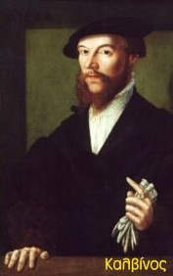
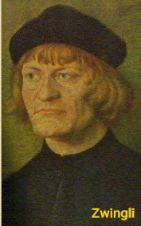
Εξελίξεις πέρα από τη Γερμανία
Οι απόψεις του Λούθηρου είχαν μεγάλη απήχηση σε πολλές χώρες της Βόρειας Ευρώπης.
Άλλοι μεταρρυθμιστές ήταν ο Γάλλος Καλβίνος και ο Ελβετός Ζβίγγλιος.
Στη Γαλλία, τη Σκοτία και τη Σκανδιναβία δημιουργήθηκαν νέες εκκλησίες.

Slide 44
Βασικές θέσεις του Προτεσταντισμού
Αν και παρουσιάζονται διαφορετικές μορφές του νέου δόγματος από χώρα σε χώρα, οι βασικές αρχές του Προτεσταντισμού συνοψίζονται στα εξής:
Η σωτηρία της ψυχής δεν εξασφαλίζεται με την εξομολόγηση και τη μεσολάβηση ενός ιερέα αλλά μέσω της πίστης.
Δεν αναγνωρίζεται η εξουσία του Πάπα και δεν υπάρχει ανώτερη ιεραρχία στην εκκλησία (σε κάποιες εκκλησίες αναγνωρίζονται επίσκοποι).
Δεν λατρεύεται η Παναγία ως αγία ούτε άλλοι άγιοι.
Η λατρεία στηρίζεται στην ανάγνωση της Βίβλου και όχι σε τελετές.
Δεν υπάρχουν μυστήρια, εκτός από το Βάπτισμα και τη Θεία Κοινωνία.
Σε αντίθεση με το καθολικό δόγμα, επιτρέπεται ο γάμος των κληρικών.
Οι ιερείς πρέπει να είναι απλοί, χωρίς πολλά χρήματα.
Όχι στα μοναστήρια, μοναστική περιουσία.
Όχι στις εικόνες και τα αγάλματα. Λιτή διακόσμηση.

Slide 45
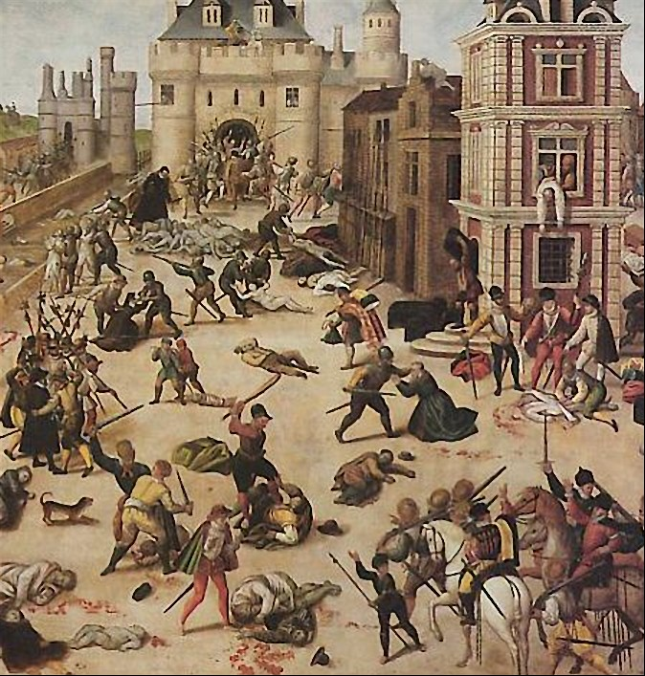
Η νύχτα του Αγίου Βαρθολομαίου
Στη Γαλλία οι σχέσεις μεταξύ των Ρωμαιοκαθολικών και των Ουγενότων (των οπαδών του Καλβίνου) δεν είναι αρμονικές.
Ο Ερρίκος της Ναβάρας (καλβινιστής) έρχεται στο Παρίσι για να παντρευτεί τη Μαργαρίτα (αδελφή του καθολικού Γάλλου βασιλιά Καρόλου Θ΄).
Στην πόλη έρχονται για τον γάμο 30.000 Ουγενότοι.
Στις 24 Αυγούστου 1572, γιορτή του Αγίου Βαρθολομαίου, με σχέδιο του βασιλιά σφαγιάζονται χιλιάδες Ουγενότοι.
Ο Ερρίκος της Ναβάρας υποχρεώνεται να ασπαστεί τον καθολικισμό.
Όταν ο Ερρίκος γίνεται βασιλιάς (Ερρίκος Δ΄) εκδίδει το Διάταγμα της Νάντης (1598), με το οποίο αναγνωρίζονται τα δικαιώματα των Καλβινιστών στη Γαλλία.
Η σφαγή του Αγίου Βαρθολομαίου δεν κράτησε μια νύχτα, αλλά μια ολόκληρη εποχή.
Ζυλ Μισελέ, ιστορικός

Slide 46
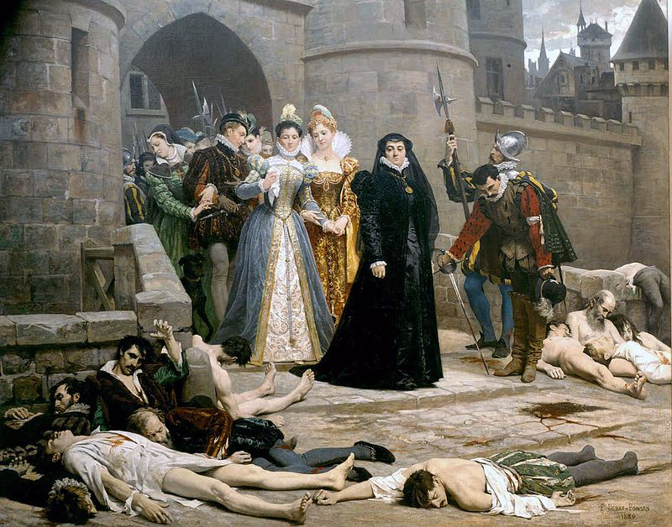

Slide 47
Αντιμεταρρύθμιση
Η καθολική εκκλησία έπρεπε να αντιμετωπίσει την κρίση στους κόλπους της και τη διάδοση του Προτεσταντισμού.
Οργανώνεται η Σύνοδος του Τρέντο (1545-1563) στην οποία αποφασίζονται τα εξής:
α) Αναδιοργάνωση των μοναχικών ταγμάτων και ίδρυση νέων (Ιησουίτες) με σκοπό την ενίσχυση και τη διάδοση του καθολικισμού. Ιδρύονται σεμινάρια για τους κληρικούς και καθολικά σχολεία και νοσοκομεία, εκδίδονται βιβλία.
β) Η Ιερά Εξέταση πολεμά τις αιρέσεις και καταδικάζει σε θάνατο στην πυρά όλους τους υπόπτους για αίρεση (autodafe- πράξη πίστης).
γ) Η λογοκρισία προσπαθεί να προλάβει τη διάδοση των «αιρετικών» απόψεων που εξαπλώνονται με τη βοήθεια της τυπογραφίας. Εκδίδεται Κατάλογος Απαγορευμένων Βιβλίων (Index Librorum Prohibitorum).

Slide 48
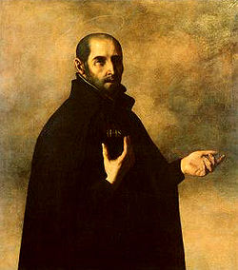
Ιγνάτιος Λογιόλα
Ιδρυτής του τάγματος των Ιησουϊτών

Slide 49
Συνέπειες της Μεταρρύθμισης
Ένα τρίτο χριστιανικό δόγμα στην Ευρώπη.
Η Ρωμαιοκαθολική εκκλησία χάνει την παντοδυναμία της και τη δυνατότητα να ανακατεύεται στα εσωτερικά των κρατών.
Ενισχύεται η εθνική συνείδηση των λαών, αφού τώρα τους καθορίζει και το δόγμα.
Με τη μετάφραση της Βίβλου στις εθνικές γλώσσες αναπτύσσεται η εθνική λογοτεχνία των λαών.
Χτίζονται λαμπροί ναοί και ενισχύεται η λατρεία ιερών προσώπων από τους καθολικούς, για να ενισχυθεί η πίστη.
Γενικότερα καλλιεργούνται τα γράμματα και οι τέχνες, συγγράφονται κείμενα και δημιουργούνται έργα που υπερασπίζονται την πίστη.

Slide 50
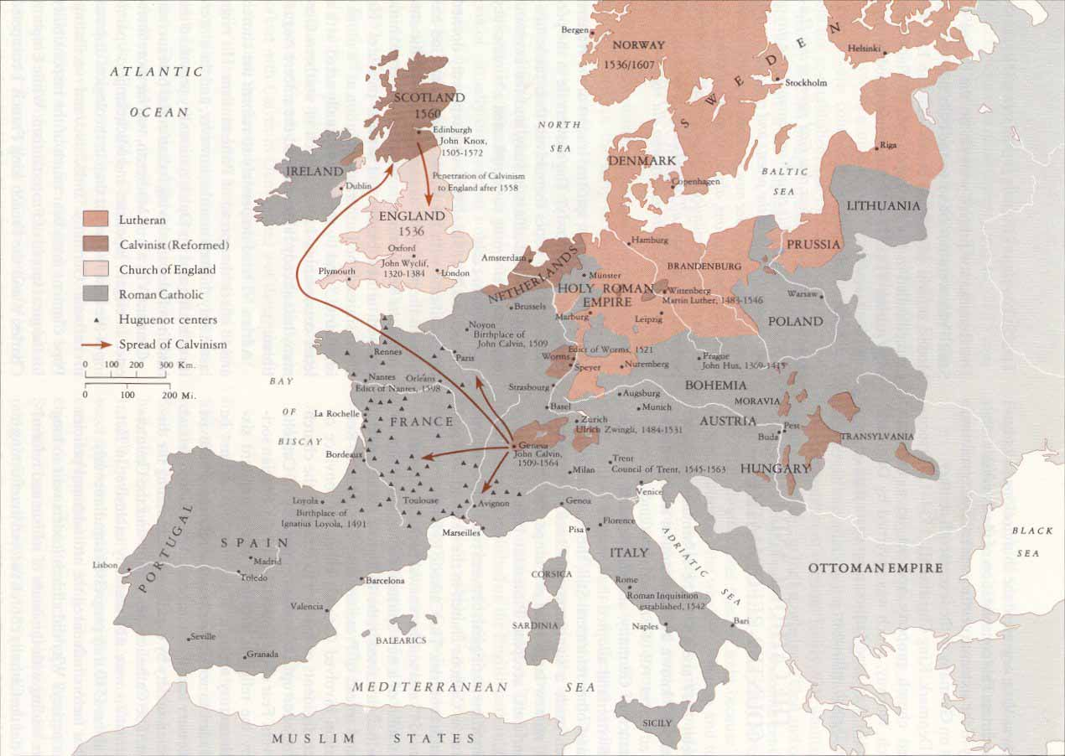

Slide 51
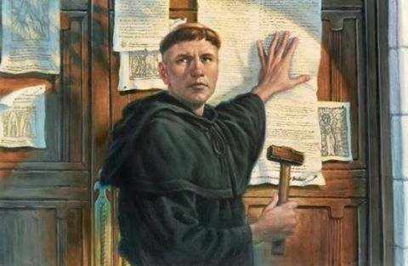
Γεγονότα
31 Οκτωβρίου 1517:
Ο Λούθηρος τοιχοκολλά τις
95 θέσεις του στην εκκλησία
της Βιτεμβέργης
10 Δεκεμβρίου 1520: Δημόσια καύση της παπικής βούλλας που αφόριζε τον Λούθηρο
Ο Αυτοκράτορας Κάρολος Ε΄καλεί τον Λούθηρο σε απολογία (Δίαιτα της Βόρμς)
Ο Λούθηρος αρνείται
Η Δίαιτα τον καταδικάζει ως αιρετικό
Ο Λούθηρος σώζεται από τον εκλέκτορα της Σαξονίας

Slide 52
Επιδράσεις του κηρύγματος του Λουθήρου
1529: Η Δίαιτα αποκηρύσσει τον Λουθηρανισμό
→ Οι Γερμανοί ηγεμόνες, οπαδοί του Λουθήρου αντιτάσσονται, διαμαρτύρονται
→ «βαφτίζονται» προτεστάντες
1530:υποβάλλουν υπόμνημα με βασικές αρχές του λουθηρανισμού (Ομολογία της Αυγούστας)
1555: Ειρήνη της Αυγούστας

Slide 53
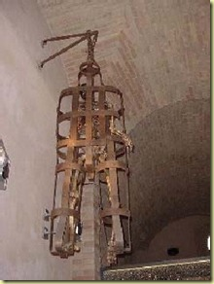
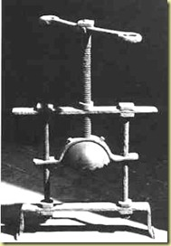




«Ιερά» Εξέταση

Slide 54



Ο Γαλιλαίος στην Ιερά Εξέταση
Όργανο βασανισμού
Μπερρουγκέττε: καύση στην πυρά

Slide 55



«Ιερές» θηριωδίες

Slide 56



Βασανιστήρια και καύση αιρετικών

Slide 57


μανκέρδα
Καύση της Μαρία Βαν Μπέκουμ

Slide 58


La silla

Slide 59



Slide 60

Γκόγια: Ιερά εξέταση

Slide 61
Γεγονότα
31 Οκτωβρίου 1517:
Ο Λούθηρος τοιχοκολλά τις
95 θέσεις του στην εκκλησία
της Βιττεμβέργης
10 Δεκεμβρίου 1520: Δημόσια καύση της παπικής βούλλας που αφόριζε τον Λούθηρο
Ο Αυτοκράτορας Κάρολος Ε΄καλεί τον Λούθηρο σε απολογία (Δίαιτα της Βόρμς)
Ο Λούθηρος αρνείται να ανακαλέσει τις θέσεις του
Η Δίαιτα τον καταδικάζει ως αιρετικό
Ο Λούθηρος σώζεται από τον εκλέκτορα της Σαξονίας

Slide 62
Επιδράσεις του κηρύγματος του Λουθήρου
1529: Η Δίαιτα αποκηρύσσει τον Λουθηρανισμό
→ Οι Γερμανοί ηγεμόνες, οπαδοί του Λουθήρου αντιτάσσονται, διαμαρτύρονται
→ «βαφτίζονται» προτεστάντες
1530: υποβάλλουν υπόμνημα με βασικές αρχές του λουθηρανισμού (Ομολογία της Αυγούστας)
1555: Ειρήνη της Αυγούστας

Slide 63
Συνέπειες της Μεταρρύθμισης
Ένα τρίτο χριστιανικό δόγμα στην Ευρώπη.
Τέλος θρησκευτικής ενότητας - Η Ευρώπη χωρίστηκε σε τμήματα με διαφορετικό ιδεολογικό προσανατολισμό
Η Ρωμαιοκαθολική εκκλησία χάνει την παντοδυναμία της και τη δυνατότητα να ανακατεύεται στα εσωτερικά των κρατών.
Το μεταρρυθμιστικό κίνημα συνδέεται με τη διαμόρφωση εθνικών ταυτοτήτων
Ενισχύεται η εθνική συνείδηση των λαών,
αφού τώρα τους καθορίζει και το δόγμα. Με τη μετάφραση της Βίβλου στις εθνικές γλώσσες αναπτύσσεται η εθνική λογοτεχνία των λαών.

Slide 64
Χτίζονται λαμπροί ναοί και ενισχύεται η λατρεία ιερών προσώπων από τους καθολικούς, για να ενισχυθεί η πίστη.
Γενικότερα καλλιεργούνται τα γράμματα και οι τέχνες, συγγράφονται κείμενα και δημιουργούνται έργα που υπερασπίζονται την πίστη.
Τριακονταετής πόλεμος (1618-1648)
Η Μεταρρύθμιση διακρίνεται από:
δημοκρατικό πνεύμα, ελευθερία της ατομικής δραστηριότητας, ανάπτυξη κοινοβουλευτικού και κεφαλαιοκρατικού συστήματος
Διαφορετική ανάπτυξη ανάμεσα στις καθολικές και στις προτεσταντικές χώρες

Slide 65

Άλλα πρόσωπα που σχετίζονται με τη Μεταρρύθμιση

